Slide 1
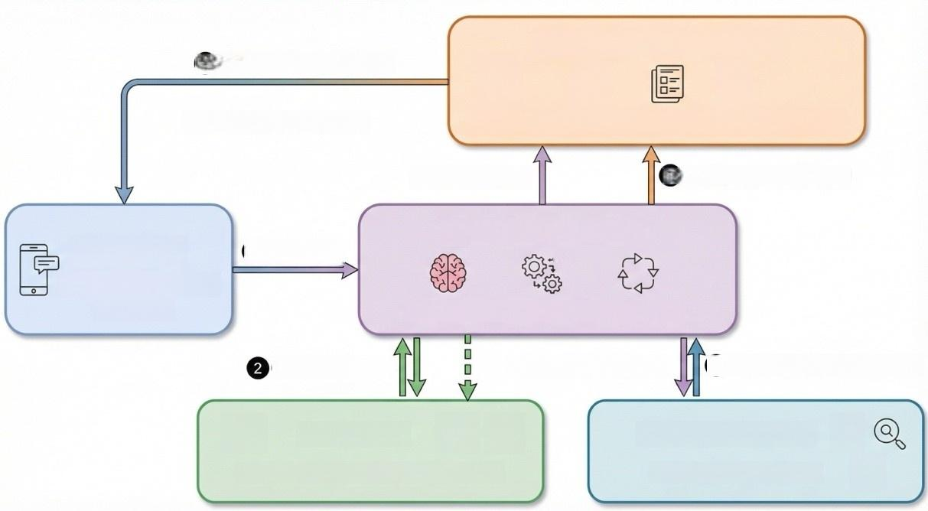







合规回答+风险提示
模板匹配(基础)
风险提示与合规控制层
规则约束|模板匹配(基础/产品/情景/合规)
画像/场景信息 候选回答/决策辅助
对话与智能体控制层
用户交互层
用户输入
输入(自然语言)/输出展示
需求理解|任务分解|ReAct调度
记忆召回/供给
记忆更新/画像更新
工具回路(调用/反馈)
记忆管理层
工具与环境执行层
短期记忆|长期记忆|用户画像
工具调用 |环境反馈

